Slide 1
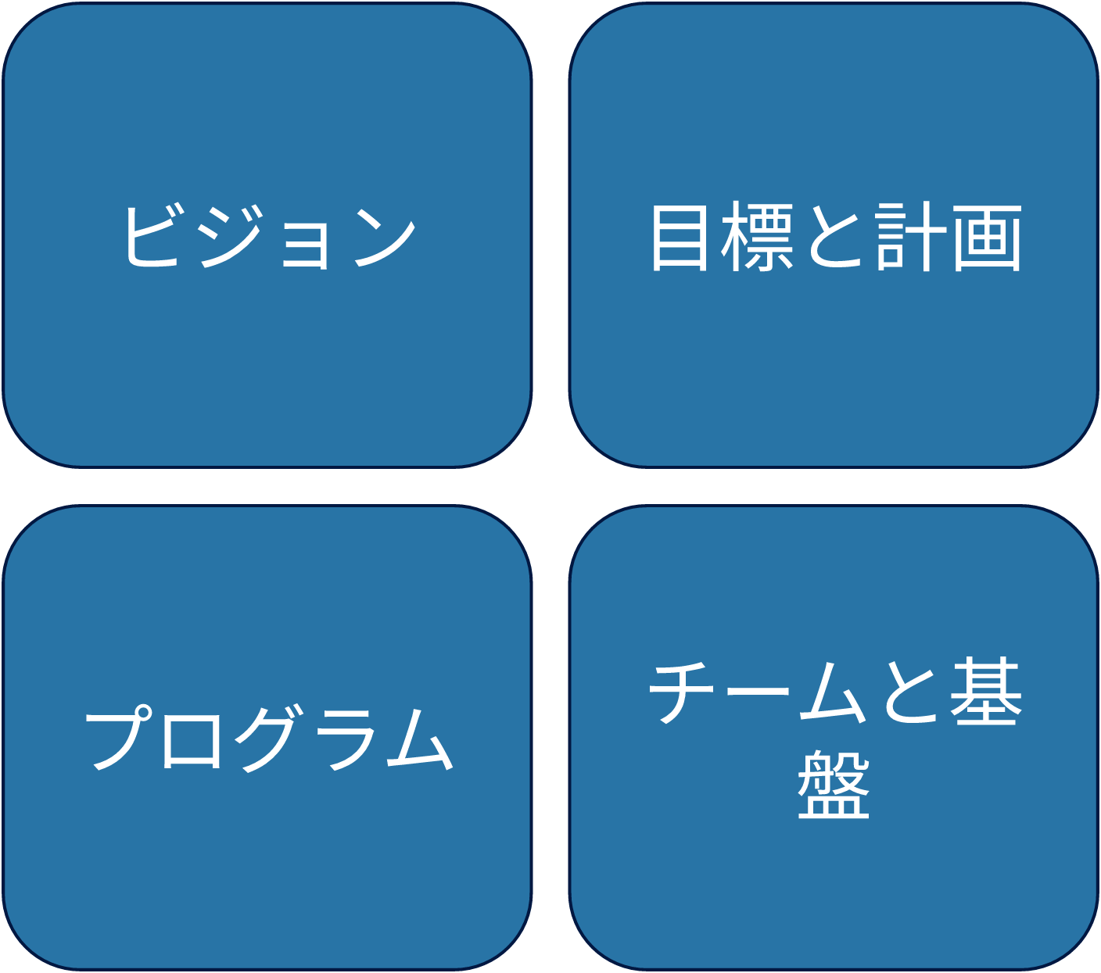
私たちの戦略
ビジョン
目標と計画
プログラム
チームと基盤

